Slide 1
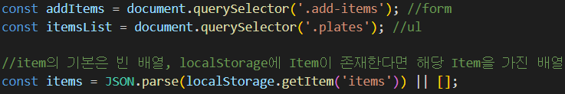
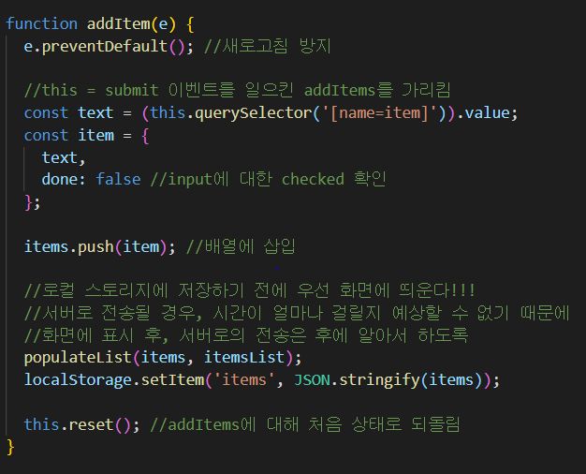
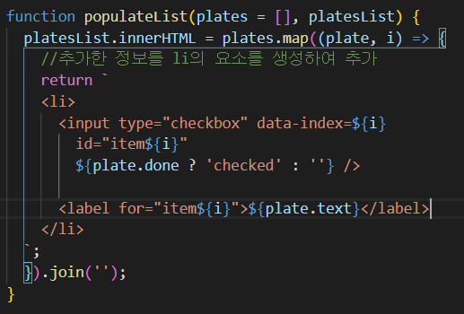
코드 진행
( Items 배열, itemList 태그 )
배열의 각 요소에 접근하여 값을 변경
내부에 JS 변수 연결

Slide 2
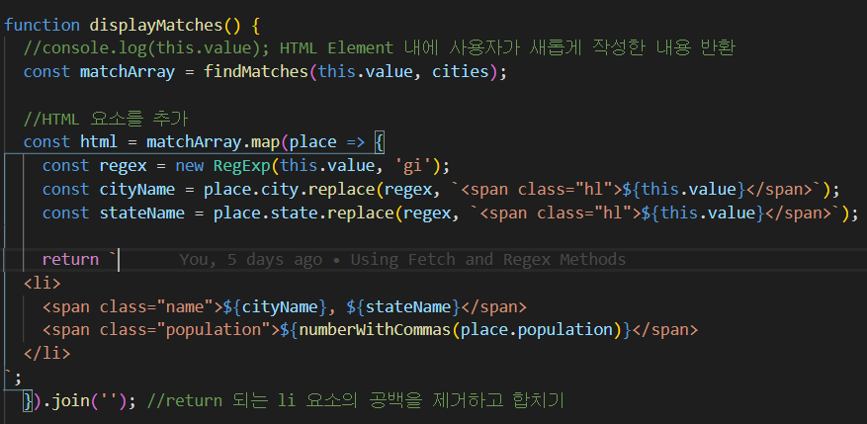
점화식을 사용하지 않은 이유는?
( Items 배열, itemList 태그 )
배열의 각 요소에 접근하여 값을 변경
내부에 JS 변수 연결
Input 에 대한 value가 가변적일 경우, 점화식을 이용하여 map과 replace 함수를 사용하는 것이 맞다
단순히 일회성 submit의 경우, 점화식보다는 배열의 map 함수를 이용하는 것이 좋다

Slide 3
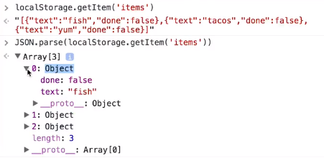
로컬 스토리지 이용하기
- parse vs Stringify
:parse = object -> string
:Stringify = String -> object
Stringify 영향 : Object -> String
Key = items
Data = items 배열 요소를 문자열로 바꿔서 저장
Key = items
Items key에 대응되는 문자열 Data -> Object 형식으로 바꾸어 저장
Parse 영향 : String -> Object

Slide 4
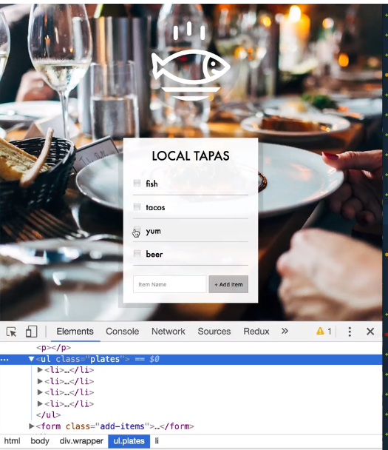
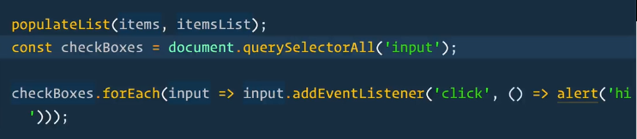
실수하기 좋은 문제 – 태그의 접근
li 태그에 들어갈 요소를 생성, 삽입
생성한 li에 대해 접근 시도
Submit, loading 등으로 인해 li가 생성되는 경우
=> li에 대한 직접적인 접근은 좋지 않다

Slide 5
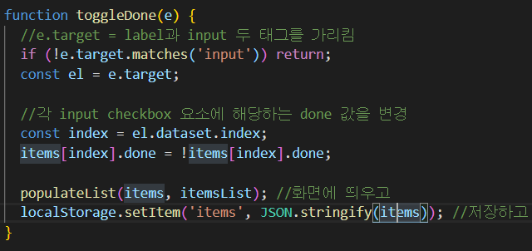

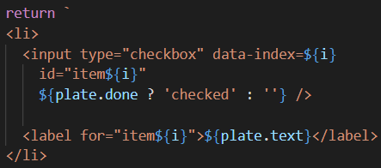

실수하기 좋은 문제 – 태그의 접근
Console.log(e.target)
=> 필요한 input을 제외한 label 이벤트는 받지 않도록 한다
Console.log(e.target.dataset.index)
Web browse의 matches
VS
점화식의 Match

Slide 6
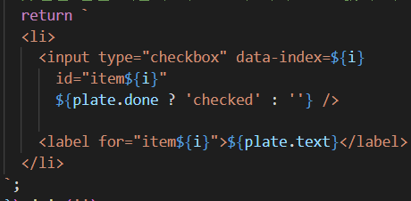
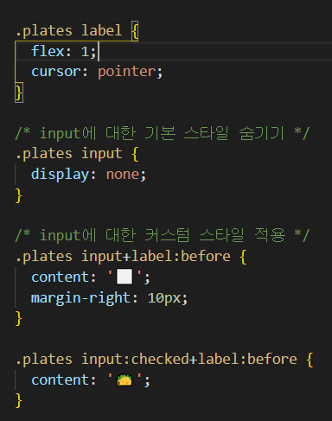
Label 과 input 사용 시, css 팁

